Slide 1
MATLAB
Logičke operacije i operacije poređenja
Kontrola toka programa

Slide 2
Logički i operatori poređenja
Operator | Operacija
& | Logičko I
| | Logičko ILI
~ | Logička negacija
Operator | Operacija
> | Veće od
>= | Veće od ili jednako
< | Manje od
<= | Manje od ili jednako
== | Provera jednakosti
~= | Provera nejednakosti

Slide 3
Prvenstvo operatora
Operator
()
.' .^ ' ^
unarni + unarni - ~
.* ./ * /
+ -
:
< <= > >= == ~=
&
|
Pri vrhu tabele su operatori sa većim prioritetom, a pri dnu oni sa manjim prioritetom.

Slide 4
Kontrola toka programa – Pregled naredbi
Naredbe uslovnog skoka:
if
if-else
if-elseif-else
Programske petlje:
for petlja
while petlja

Slide 5
Naredba if
Sintaksa naredbe:
if (uslov)
naredbe
end
Ukoliko je logički uslov ispunjen izvršavaju se naredbe, u suprotnom se ide na prvu naredbu posle end.
Primer:
n = input('Unesi broj ');
if (n > 10)
disp('n je vece od 10');
end
Ključna reč end označava kraj if naredbe
input funkcija za unos podatka
disp funkcija za štampanje teksta

Slide 6
Naredba if-else
Sintaksa naredbe:
if (uslov)
naredbe1
else
naredbe2
end
Ukoliko je logički uslov ispunjen izvršavaju se naredbe1, u suprotnom se izvršavaju naredbe2.
Primer:
n = input('Unesi broj ');
if (n > 10)
disp('n je vece od 10');
else
disp('n je manje ili jednako 10');
end

Slide 7
Naredba if-elseif-else
Sintaksa naredbe:
if (uslov1)
naredbe1
elseif (uslov2)
naredbe2
...
else
naredbeK
end
Primer:
n = input('Unesi broj ');
if (n > 10)
disp('Broj je veci od 10');
elseif (n < 3)
disp('Broj je manji od 3');
else
disp('Broj je izmedju 3 i 10');
end
Uslovi se proveravaju redom i izvršavaju se prve naredbe čiji je uslov ispunjen. Nakon toga se nastavlja sa naredbama nakon ključne reči end.

Slide 8
Programske petlje – for petlja
U MATLAB-u mogu da se koriste for i while petlje.
for petlja (ili brojačka petlja) se koristi kada se zna koliko puta treba da se izvrši određeni deo koda (telo petlje).
Sintaksa for petlje:
for i = a:b:c
naredbe
end
gde je:
i – brojačka promenljiva
a – početna vrednost brojača i
b – korak promene brojača i
c – krajnja vrednost brojača i
for i = 1 : 2 : 10
disp(i)
end
1
3
5
7
9

Slide 9
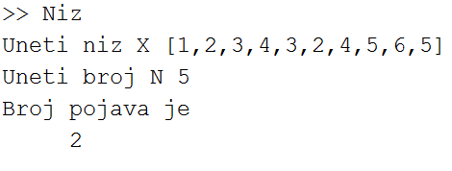
Primer sa for petljom
Napisati m-fajl Niz kojim se unosi niz X i broj N i koji određuje i štampa koliko se puta broj N pojavljuje u nizu X.
X = input('Uneti niz X ');
N = input('Uneti broj N ');
Br = 0;
for i = 1 : length(X)
if X(i)==N
Br = Br + 1;
end
end
if Br==0
disp('Nema ga!');
else
disp('Broj pojava je');
disp(Br);
end
Jedno izvršenje

Slide 10
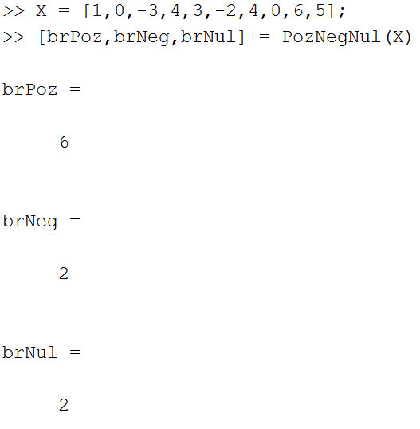
Drugi primer sa for petljom
Napisati funkciju PozNegNul koji za ulazni argument ina niz X i koji vraća broj pozitivnih elemenata, broj negativnih elemenata i broj nula u nizu X.
function [brPoz,brNeg,brNul] = PozNegNul(X)
brPoz = 0; brNeg = 0; brNul = 0;
for i = 1 : length(X)
if X(i) > 0
brPoz = brPoz + 1;
elseif X(i) < 0
brNeg = brNeg + 1;
else
brNul = brNul + 1;
end
end
Jedno izvršenje

Slide 11
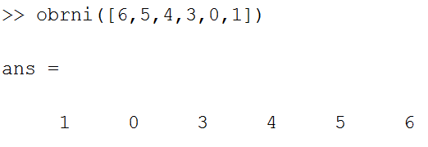
Treći primer sa for petljom
Napisati funkciju obrni koji za ulazni parametar ima niz brojeva X i koja vraća niz koji ima obrnut redosled elemenata u odnosu na niz X.
function Y = obrni(X)
Y = [];
for i = 1 : length(X)
Y = [X(i), Y];
end
Jedno izvršenje

Slide 12
while petlja
while petlja se koristi kada se unapred ne zna koliko puta treba da se izvrši određeni dio koda, ali se zna uslov do kada treba da se izvršava.
Sintaksa while petlje:
while uslov
naredbe
end
gde je uslov logički uslov koji
određuje do kad se izvršava petlja.
i = 1
while i < 10
disp(i)
i = i + 3
end
1
4
7

Slide 13
Primer sa while petljom
Data je jednakost:
Napisati m-fajl koji približno računa vrednost π² koristeći datu sumu. Sumiranje prekinuti kad razlika približne i tačne vrednosti postane manja od 10⁻⁵. Na izlazu ispisati dobijenu vrednost sume.
eps = 1e-5;
n = 1; suma = 0;
while abs(pi^2-suma) > eps
suma = suma + 6/n^2;
n = n + 1;
end
disp('Dobijena vrednost sume je ');
disp(suma);
Jedno izvršenje
>> piKvadrat
Dobijena vrednost sume je
9.8696

Slide 14
Drugi primer sa while petljom
Napisati funkcijski m-fajl koji za ulazni parametar ima broj N. Fajl treba da redom sabira prirodne brojeve (1+2+3+...) sve dok je suma manja od N. Izlazni parametri fajla su dobijeni zbir i broj sabranih brojeva.
function [suma, broj] = sabiranje(N)
% Funkcija koja sabira brojeve
suma = 0;
n = 0;
while (suma < N)
n = n + 1;
suma = suma + n;
end
suma = suma - n;
broj = n - 1;
Komentar odmah nakon zaglavlja funkcije je help
Jedno izvršenje
>> help sabiranje
Funkcija koja sabira brojeve
>> [suma, br] = sabiranje(50)
suma =
45
br =
9

Slide 15
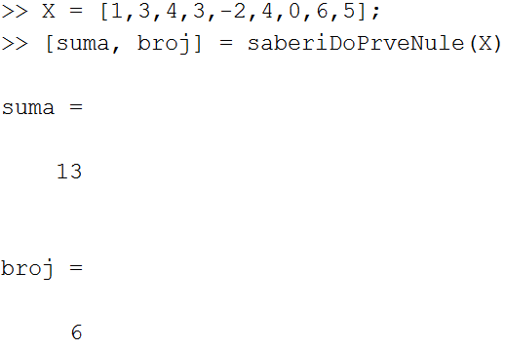
Naredba break
Izvršenje for i while petlje se može prekinuti naredbom break. Nakon naredbe break, prelazi se na prvu naredbu nakon petlje.
Napisati funkciju saberiDoPrveNule koja za ulazni parametar ima niz brojeva X i koja sumira elemente tog niza sve dok ne naiđe na 0. Funkcija vraća dobijenu sumu i broj sumiranih elemenata.
function [suma, broj] = saberiDoPrveNule(X)
suma = 0; broj = 0;
for i = 1 : length(X)
if X(i)==0
break;
end
suma = suma + X(i);
broj = broj + 1;
end
Jedno izvršenje

Slide 16
Za vežbu
Napisati funkciju deljiv koja pronalazi sumu svih prirodnih brojeva N, ne većih od broja M, koji imaju osobinu da je N²+N deljivo sa 6. Broj M je ulazni parametar fajla.
Napisati funkciju parni koji za ulazni parametar ima niz brojeva X i koja vraća niz koji sadrži samo parne brojeve iz niza X. Za proveru da li je broj paran, koristiti funkciju rem.
Napisati m-fajl koji izračunava približnu vrednost broja π koristeći sledeći razvoj:
Sumiranje prekinuti kada apsolutna vrednost opšteg člana sume postane manja od broja eps, koji se unosi po startovanju fajla.

